Slide 1
«Повышение мотивации учения - залог повышения качества образования»

Slide 2
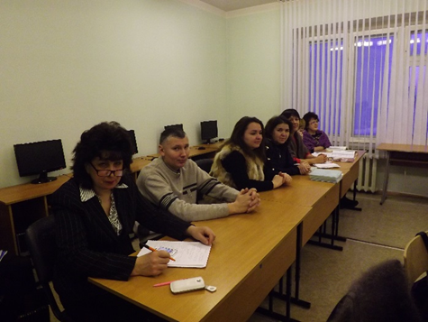
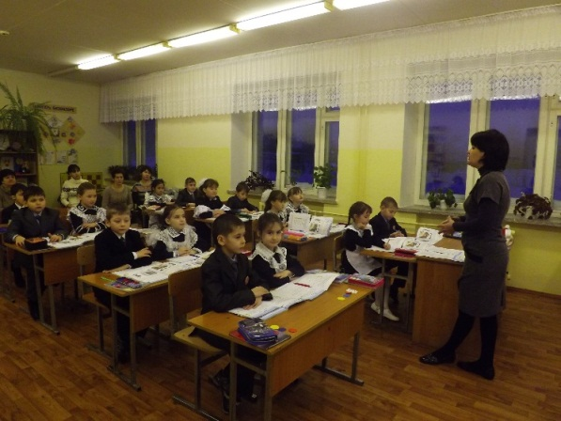
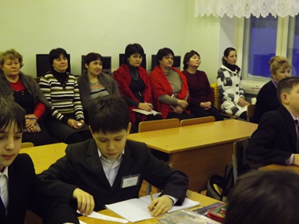
Кто он сегодня — современный преподаватель ? Источник информации, носитель инноваций, консультант, модератор, тьютер, наблюдатель, ресурс , справочник, советник, тот кто учит других или постоянно учится сам? Какой он — современный преподаватель?
Современный учитель должен быть креативным, самокритичным, предприимчивым, стрессоустойчивым, владеющим информацией и интернет - ресурсами, свободно владеющий современными технологиями и компьютером, конечно же, психологом!

Slide 3
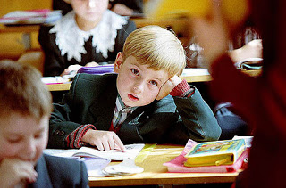
Повышение качества образования - одна из основных задач, декларируемых Концепцией модернизации российского образования. Сегодня мы попытаемся осмыслить собственную деятельность по формированию положительной мотивации учения школьников, определить перспективы нашей работы по развитию мотивации успеха и стимулирования учебно-познавательной деятельности.
Сделать это необходимо потому, что именно стимулирование познавательной деятельности является средством саморазвития и самореализации личности, которую мы растим. Рассматривая причины такого несоответствия, на первый план выходит самая значимая - отсутствие интереса к учебной деятельности, отсутствие мотивации. Мотив - направленность школьника на отдельные стороны учебной работы, связанная с внутренним отношением ученика к ней (т.е. ради чего учится школьник, что побуждает его к учению). Рассмотрим основные технологии достижения успешности на уроках как учителя, так и ученика.

Slide 4
Саморазвитие – это самоизменение, самоуправление, самовоспитание, самообучение. Педагогическая задача состоит в том, чтобы помочь школьнику осознать эти процессы и вызвать их мотивацию, научить управлять ими, ставить цели своего развития, т.е. подвести к самосовершенствованию. Школьник должен хотеть и уметь развивать себя. Основой для развития личности являются потребности: социальные и духовные – потребности улучшать и совершенствовать себя. В основе развития познавательных потребностей лежат любопытство, любознательность, интерес, склонность, осознанное самообразование, творческий поиск, стремление к истине. Потребность в самоутверждении: - занимать достойное место в обществе, быть уверенным в себе, быть не хуже других, становиться лучше и лучше. Есть и отрицательные проявления этой потребности: стремление к власти, деньгам, славе даже путем обмана, присвоения чужого. Потребность в самовыражении: - стремление показать, проявить себя, свои способности, лучшие качества, нравиться другим и себе, желание общаться. .

Slide 5
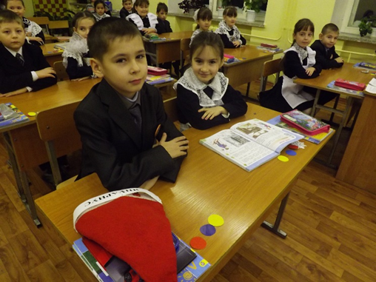
Потребность в самоопределении: - поиск подходящей роли, своего места в жизни, духовный поиск. Потребность в безопасности, защищенности – это желание не чувствовать страха, ощущать любовь, симпатию, защита своих принципов. Потребность в самореализации: - стремление быть счастливым, свободным, достичь своих целей, делать то, к чему чувствуешь предназначение; стать тем, кем хочешь (самореализоваться). Самореализация - это осуществление себя, использование своих возможностей, достижение личностных целей, планов, своего предназначения в жизни. Это строительство своей судьбы. Чтобы человек мог самореализоваться, необходимо создать ему соответствующие условия: стимулировать свободу волепроявления, пространство творческой деятельности, социальный комфорт.

Slide 6
Стимулирующую роль играет самооценка. Нередко она бывает занижена. Изменить ситуацию помогает кропотливая индивидуальная работа. Успех в работе становится возможным благодаря реализации принципа педагогической поддержки, а это значит: - верить в каждого ребенка и его возможности; - оценивать не личность, а действия, поступки; - видеть ценность не только результата, но и самого процесса взаимодействия с ребенком; - проявлять внимание к каждому ребенку постоянно, радуясь его самостоятельным действиям, поощряя их; - не торопиться с выводами; - помогать каждому в поиске своего «Я», в сохранении уникальности. Начиная с 5 класса и далее, понижается мотивация обучающихся к познавательной деятельности, снижается количество обучающихся на «отлично» и «хорошо», детей, имеющих одну или две тройки по итогам учебного года, особенно к седьмому, восьмому классам. Активность на уроках падает. Именно в этом возрастном периоде и нужно искать резервы для улучшения учебной деятельности.

Slide 7
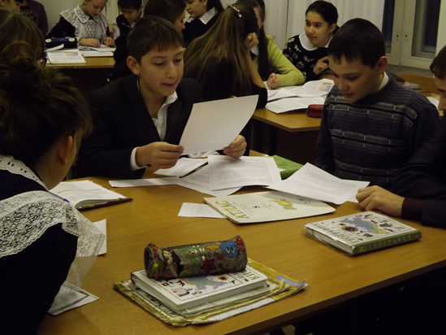
Теперь познакомимся с основными технологиями, активизирующими познавательную деятельность учащегося, его мотивацию к успешному учению. Использование преимущественно игровых форм занятий повышает мотивацию успешного обучения, способствует более качественному усвоению материала, повышает интерес к изучаемому материалу. Играя, ученики осваивают и закрепляют сложные понятия, умения и навыки непроизвольно. На обычном уроке учитель затрачивает много сил на поддержание дисциплины и концентрации внимания учеников, в игре же эти процессы для детей естественны. Принцип активности ребёнка в процессе обучения был и остаётся одним из основных в дидактике. Под этим понятием подразумевается такое качество деятельности, которое характеризуется высоким уровнем мотивации, осознанной потребностью в усвоении знаний и умений, результативностью и соответствием социальным нормам. Игру как метод обучения, передачи опыта старших поколений младшим люди использовали с древности.

Slide 8
В современной школе, делающей ставку на активизацию и интенсификацию учебного процесса, игровая деятельность используется в следующих случаях: в качестве самостоятельных технологий для освоения понятия, темы и даже раздела учебного предмета; как элементы (иногда весьма существенные) более обширной технологии; в качестве урока (занятия) или его части (введения, объяснения, закрепления, упражнения, контроля); как технологии внеклассной работы. Наше время - время перемен. Сейчас России нужны люди, способные принимать нестандартные решения, умеющие творчески мыслить. Одним из возможных вариантов развития творческой деятельности является использование на уроках деловых игр. А. М. Горький писал: “Игра - путь детей к познанию мира, в котором они живут и который призваны изменить”. Конкурсно- соревновательный характер выполнения практических заданий, использование рейтинговых оценок учащихся – еще один из приемов стимулирования мотивации к обучению. Свойственную детям активную борьбу за лидерство в коллективе, потребность в поощрении необходимо использовать для дополнительной мотивации учебной работы. К решению данной задачи сравнительно легко адаптируется программное и учебно-методическое обеспечение уроков.

Slide 9
Другим способом для поощрения мотивации является такой прием, когда учитель сравнивает успехи ребёнка не с успехами других учеников, а с его прежними результатами.
Проблемность обучения, ещё один способ повышения качества образования, – это система интересных вопросов, творческих заданий и исследовательских проектов, которые ставятся перед учениками. Необходимо широко использовать:
▪ вопросы, адресованные ученикам, в которых сталкиваются противоречия. ▪ одним из видов активного поиска являются действия выбора, работа по желанию. Необходимо также стремиться к организации и использованию в процессе обучения различных «обратных связей» между учителем и учащимися (взаимный опрос-диалог, собеседование, дискуссия, групповые формы обучения и т.п.)
Проектная деятельность – педагогическая технология, ориентированная не на интеграцию фактических знаний, а на их применение и приобретение новых путем самообразования. Метод дает простор для творческой инициативы учащихся и педагога, подразумевает их дружеское сотрудничество, что создает положительную мотивацию ребенка к учебе. “Я знаю, для чего мне надо то, что я познаю. Я знаю, где и как эти знания применить”.

Slide 10
Задача накопления, обработки и обмена информацией стояла перед человечеством на всех этапах его развития и во всех сферах деятельности, в частности, в процессе обучения. Естественно, что в связи с этим создается информационное обеспечение процесса обучения — система форм и методов его отображения на каком-то носителе информации. Достаточно долго основным носителем этого обеспечения и основным инструментом для решения задач накопления, обработки и распространения полученной информации были мозг, язык и слух человека. Положение в корне изменилось с появлением компьютеров. Информационно-коммуникативные технологии существенно повышают мотивацию школьника к обучению, повышают интерес к предмету и материалу, способствуют более глубокому осмыслению материала, построению логических моделей, подготовке выводов. При традиционных методах ведения урока главным носителем информации для обучающихся выступает учитель, он требует от обучающегося концентрации внимания, сосредоточенности, напряжения памяти. Не каждый школьник способен работать в таком режиме. Психологические особенности характера, тип восприятия ребенка становятся причиной неуспешности. При этом современные требования к уровню образованности не позволяют снизить объем информации, необходимой ученику для усвоения темы урока.

Slide 11
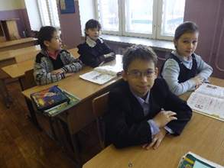
Однако при организации урока с использованием компьютерных программ, информация предоставляется обучающимся красочно оформленной, с использованием эффектов анимации, в виде текста, диаграммы, графика, рисунка. Все это, по мнению современных дидактов, позволяет более наглядно и доступно, чем в устной форме, объяснить учебный материал. Очень важно и то, что на таких уроках ученик может работать в индивидуальном режиме, продвигаясь в постижении нового материала в своем темпе, возвращаясь к непонятому, если это требуется, или забегать вперед. Использование современных ИКТ - технологий позволяет перейти: от обучения как функции запоминания к обучению как процессу умственного развития; от статической модели знаний к динамической системе умственных действий; от ориентации на усреднённого ученика к дифференцированным и индивидуальным программам обучения; от внешней мотивации обучения к внутренней нравственно - волевой регуляции.

Slide 12
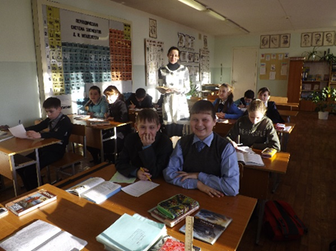
Создание обстановки психологического комфорта на уроке, при котором дети не боятся собственных ошибок, нередко многократно повторяют задания сначала до положительного результата, что делает даже самых робких и застенчивых учеников раскрепощёнными и активными. В настоящее время в области педагогики и психологии, учителя-практики говорят и пишут о гуманизации образования, об индивидуальном подходе к ученику в процессе обучения и воспитания, о внимании к каждому ребенку, о создании в школе атмосферы психологического комфорта. Главным критерием психологического пространства являет безопасная среда, атмосфера психологического комфорта, которая является одновременно и развивающей, и психотерапевтической, и психокоррекционной, ибо в этой атмосфере исчезают барьеры, снимаются психологические защиты, и энергия расходуется не на тревогу или борьбу, а на учебную деятельность, на творчество.

Slide 13
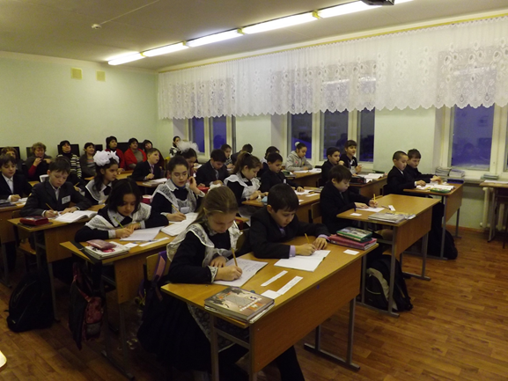
Что такое комфорт? Комфорт - условия жизни, пребывания, обстановка, обеспечивающие удобство, спокойствие и уют. (Ожегов С.И. Толковый словарь русского языка.) Психологический комфорт - условия жизни, при которых ребенок чувствует себя спокойно, нет необходимости защищаться. Никакие успехи в учебе не принесут пользы, если они «замешаны» на страхе перед взрослыми, подавление личности ребенка. Как писал поэт Борис Слуцкий: «Ничему меня не научит, то, что тычет, талдычит, жучит». Задача учителя организовать определенную систему мер по созданию психологического комфорта на уроке.

Slide 14
Общие подходы к пониманию мотивации учения.
Мотивы - это осознанные причины и побуждения деятельности.
Мотив учебной деятельности можно определить как направленность учащегося на достижение целей собственного развития, в том числе - на приобретение знаний, умений и навыков, продиктованных его интересами, внутренними потребностями, а также внешней средой.
Мотивация - склонность, предрасположенность к действию.

Slide 15
Уровни познавательных мотивов учения (А.К. Маркова) :
широкие познавательные мотивы – ориентация на овладение новыми знаниями, фактами, явлениями, закономерностями;
учебно-познавательные мотивы – ориентация на усвоение способов добывания знаний, приемов самостоятельного приобретения знаний;
мотивы самообразования - ориентация на приобретение дополнительных знаний, на создание программы самосовершенствования личности.

Slide 16
Уровни социальных мотивов учения (А.К. Маркова):
широкие социальные мотивы – мотивы долга и ответственности, понимание социальной значимости
учения;
узкие социальные мотивы (позиционные) –
стремление занять определенную позицию
в отношении окружающих (например,
заслужить их одобрение);
мотивы социального сотрудничества – ориентация на взаимоотношения взаимодействия с другими людьми.

Slide 17
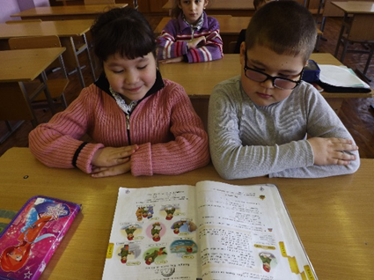
Классификация мотивов, характеризующая отношение к самой деятельности.
внешние по отношению к деятельности
(они не связаны с деятельностью);
внутренние мотивы характеризуются
интересом к самому процессу и его результату
Мотивы
Смыслообразующие - придают деятельности личностный смысл (внутренние)
Стимулы – эмоционально окрашенные, побудительные факторы (внешние)

Slide 18
Условия, влияющие на внутреннюю учебную мотивацию:
Снижают | Усиливают
Переход причин, вызвавших мотивацию, от внутренних к внешним
Чрезмерное внимание и игнорирование, неискренние похвалы, жесткие наказания, принижающая критика, неоправданно завышенные и заниженные оценки, материальное поощрение или лишение
Рост уверенности учащегося в своих силах
Расширение жизненного опыта и углубление внутреннего мира учащегося
Механизмы формирования мотивации «снизу вверх»: сложившиеся или специально созданные условия учебной деятельности актуализируют мотивационные состояния (ситуативные побеждения), которые при систематической актуализации постепенно переходят в мотивационные свойства (устойчивые образования психики).

Slide 19
Варианты поведения учащихся в ситуациях стремления к успеху и избегания неудач
Характеристики деятельности | Учащиеся с мотивом стремления к успеху | Учащиеся с мотивом избегания неудач
Ситуация достижения | Активно ищут ситуации соревнования, риска с личной ответственностью за исход. | Избегают рискованных ситуаций, а, попадая в них, «плывут по течению».
Цель | Выбирают цели несколько выше средней степени трудности, успех в которых позволяет подтвердить самооценку. | Ставят либо очень легкие, либо очень трудные цели, так, чтобы успех или неуспех не влиял на самооценку.
Действия | Настойчивы и упорны в достижении цели, действуют самостоятельно. | Склонны к поиску помощи и поддержки, к отвлечению от деятельности (фантазированию).

Slide 20
Характеристики деятельности | Учащиеся с мотивом стремления к успеху | Учащиеся с мотивом избегания неудач
Результат Оценка окружающих Самооценка и атрибуция причин | Эффективны, в случае неудачи сохраняют или снижают уровень сложности, в случае удачи- повышают. Стремятся к получению обратной связи и реагируют на нее. Самооценка реалистичная и устойчивая. Успех рассматривают как результат усилий, неудачу как следствие стечения обстоятельств. | Эффективны в случае легких целей. При неудаче отказываются от реалистичной стратегии. Не стремятся получать информацию или игнорируют ее. Чаще завышенная, заниженная, неустойчивая самооценка, успех рассматривается как случайность, а неудача – как проявление плохих способностей.

Slide 21
Характеристики деятельности | Учащиеся с мотивом стремления к успеху | Учащиеся с мотивом избегания неудач
Планирование временной перспективы | Умеренное реалистичное планирование, при высоком уровне достижений включается ориентация на отдаленное будущее. | Глобальное либо очень узкое планирование, уклонение от реалистичного планирования.

Slide 22
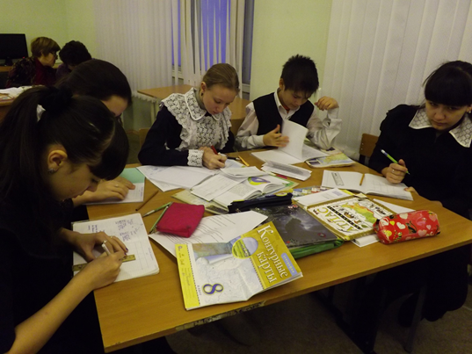
Повышение мотивации у учащихся к обучению формируется на базе основных идей: переход от знаниевой парадигмы к парадигме развития, самоопределения и самореализации личности (учащийся сам должен понять – почему он учится, зачем ему учиться, для чего ему учиться, что он хочет от учебы); от отрицательных мотивов избегания неприятностей к комплексной положительной мотивации успеха, познавательного интереса, самовоспитания, общения; от знаний, умений и навыков к формированию личностных и предметных компетенций от традиционных методик преподавания к современным образовательным технологиям гуманитарного и деятельностного характера; от организации школьного пространства к созданию комфортной мотивационной образовательной среды, обеспечивающей активность и успех каждого ребенка; от традиционных отношений «учитель-ученик», «учитель-родитель» к отношениям сотрудничества, сотворчества, социального партнерства всех субъектов образования; от качества образования к качеству жизни в стенах и за пределами школы (ребенок должен уметь в будущем использовать полученные знания).

Slide 23
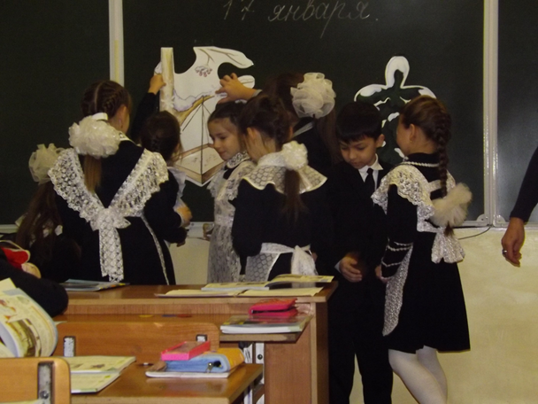
Можно привести коня к водопою, но заставить его напиться нельзя (Древняя мудрость)

